Slide 1
神的物当归给神 （马可12:13-44）
徐志雄

Slide 2
1 神的物当归给神（马可12:13-17）
他们打发几个法利赛人和几个希律党的人到耶稣那里，要就着他的话陷害他。他们来了，就对他说：「夫子，我们知道你是诚实的，甚么人你都不徇情面；因为你不看人的外貌，乃是诚诚实实传 神的道。纳税给凯撒可以不可以？我们该纳不该纳？」
耶稣知道他们的假意，就对他们说：「你们为甚么试探我？拿一个银钱来给我看！」他们就拿了来。耶稣说：「这像和这号是谁的？」他们说：「是凯撒的。」 耶稣说：「凯撒的物当归给凯撒， 神的物当归给 神。」 他们就很希奇他。

Slide 3
1 神的物当归给神（马可12:13-17）
法利赛人
撒都该人（希律党人）
爱色尼人
奋锐党人

Slide 4
凯撒的物当归给凯撒
政府的权柄来自上帝，所以我们要顺服政府；
政府的职责是保护人民，赏善罚恶；
评判政府，督促它施行它的职责是我们作为公民的责任；
改朝换代之后那个新政府的权柄依然来自上帝
政府的权柄来自上帝，上帝比政府更大，所以我们更要顺服上帝；

Slide 5
神的物当归给神
凭着你的良心去尽你的社会责任
“食物若叫我弟兄跌倒，我就永远不吃肉，免得叫我弟兄跌倒了。”
“叫他们看见你们的好行为，便将荣耀归给你们在天上的父。”

Slide 6
2 活人的神（马可12:18-27）
撒都该人常说没有复活的事。他们来问耶稣说：「夫子，摩西为我们写着说：『人若死了，撇下妻子，没有孩子，他兄弟当娶他的妻，为哥哥生子立后。』 有弟兄七人，第一个娶了妻，死了，没有留下孩子。第二个娶了她，也死了，没有留下孩子。第三个也是这样。那七个人都没有留下孩子；末了，那妇人也死了。当复活的时候，她是哪一个的妻子呢？因为他们七个人都娶过她。」 耶稣说：「你们所以错了，岂不是因为不明白圣经，不晓得 神的大能吗？人从死里复活，也不娶也不嫁，乃像天上的使者一样。论到死人复活，你们没有念过摩西的书荆棘篇上所载的吗？ 神对摩西说：『我是亚伯拉罕的 神，以撒的 神，雅各的 神。』 神不是死人的 神，乃是活人的 神。你们是大错了。」

Slide 7
上帝可以造一块他举不起的石头吗？

Slide 8
我是亚伯拉罕的神，以撒的神，雅各的神
亚伯拉罕，以撒，雅各在摩西的时代都是死去多年的人
但神是活人的神，不是死人的神
所以神说是他们的神，表明亚伯拉罕、以撒、雅各都已经复活，并且是活在神面前的人

Slide 9
复活的奥秘（哥林多前书15章）
15:35 或有人问：「死人怎样复活，带着甚么身体来呢？」
15:36 无知的人哪，你所种的，若不死就不能生。
……
15:42 死人复活也是这样：
所种的是必朽坏的，复活的是不朽坏的；
所种的是羞辱的，复活的是荣耀的；
所种的是软弱的，复活的是强壮的；
所种的是血气的身体，复活的是灵性的身体。

Slide 10
复活的奥秘（哥林多前书15章）
15:51-55 我如今把一件奥秘的事告诉你们：
我们不是都要睡觉，乃是都要改变，就在一霎时，眨眼之间，号筒末次吹响的时候。因号筒要响，死人要复活成为不朽坏的，我们也要改变。
这必朽坏的总要变成不朽坏的，这必死的总要变成不死的。这必朽坏的既变成不朽坏的，这必死的既变成不死的，那时经上所记「死被得胜吞灭」的话就应验了。
死啊！你得胜的权势在哪里？死啊！你的毒钩在哪里？

Slide 11
3 最大的诫命（马可12:28-31）
有一个文士来，听见他们辩论，晓得耶稣回答的好，就问他说：「诫命中哪是第一要紧的呢？」 耶稣回答说：「第一要紧的就是说：『以色列啊，你要听，主―我们 神是独一的主。你要尽心、尽性、尽意、尽力爱主―你的 神。』 其次就是说：『要爱人如己。』再没有比这两条诫命更大的了。」

Slide 12
十诫—前四诫
除了我以外，你不可有别的神。
不可为自己雕刻偶像······不可跪拜那些像，也不可事奉它。
不可妄称耶和华―你 神的名；因为妄称耶和华名的，耶和华必不以他为无罪。
当记念安息日，守为圣日。

Slide 13
十诫—后六诫
当孝敬父母，使你的日子在耶和华―你 神所赐你的地上得以长久。
不可杀人。
不可奸淫。
不可偷盗。
不可作假见证陷害人。
不可贪恋人的房屋······妻子、仆婢、牛驴，并他一切所有的。

Slide 14
约翰一书4:20
不爱他所看见的弟兄，
就不能爱没有看见的 神

Slide 15
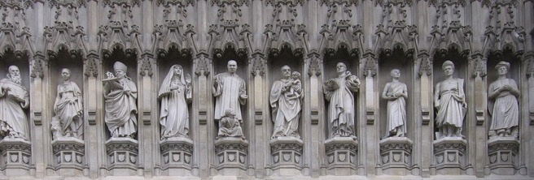
西敏寺大教堂西门 20世纪十大殉道者

Slide 16
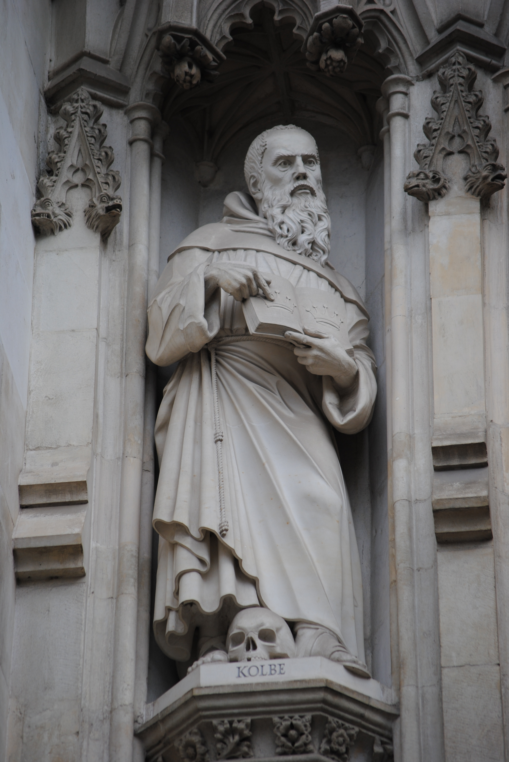

Slide 17
4 寡妇的小钱（马可12:41-44）
耶稣对银库坐着，看众人怎样投钱入库。有好些财主往里投了若干的钱。 有一个穷寡妇来，往里投了两个小钱，就是一个大钱。 耶稣叫门徒来，说：「我实在告诉你们，这穷寡妇投入库里的，比众人所投的更多。因为，他们都是自己有余，拿出来投在里头；但这寡妇是自己不足，把她一切养生的都投上了。」

Slide 18
真正的奉献是不计较后果的

Slide 19
Temple University

Slide 20
Hattie May & 57 cents

